Slide 1
Структурное подразделение детский сад «Золотой петушок»
ГБОУ Самарской области средней общеобразовательной школы №2
п.г.т. Усть-Кинельский городского округа Кинель Самарской области
XI окружной конкурс исследовательских работ и творческих проектов «Я – исследователь – 2023»
«Что такое море?»
Авторы :
Зенина Есения
Неманов Егор
Рахматуллов Амир
Воспитатели:
Стрельбицкая О.С.
Горшенина А.Д.

Slide 2
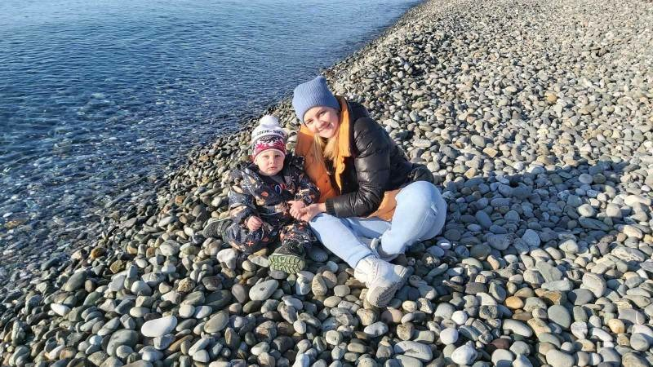
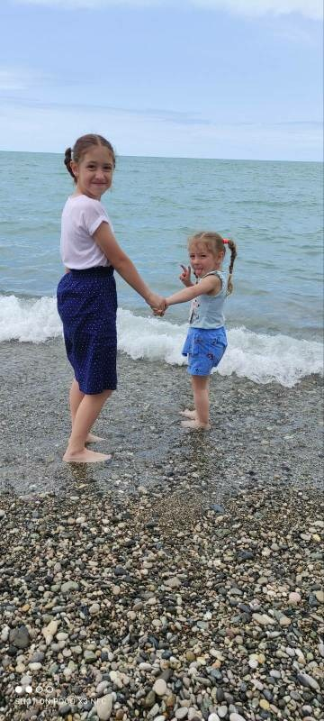
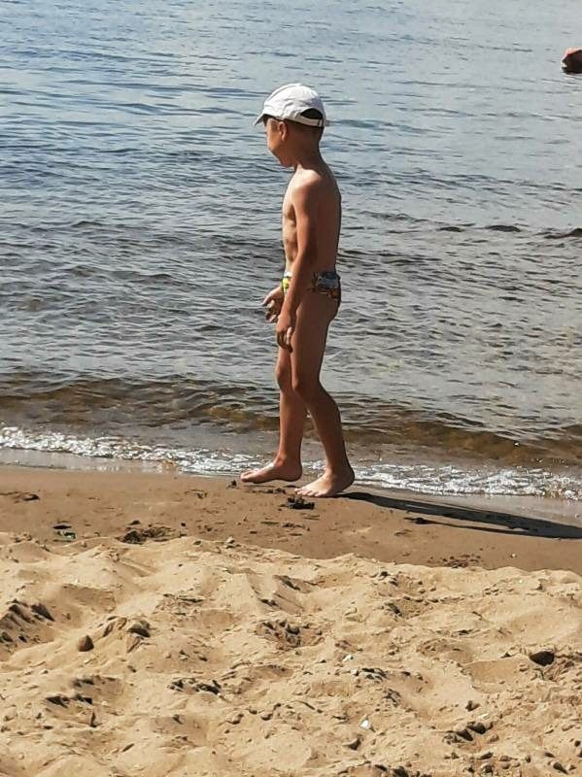
АКТУАЛЬНОСТЬ

Slide 3
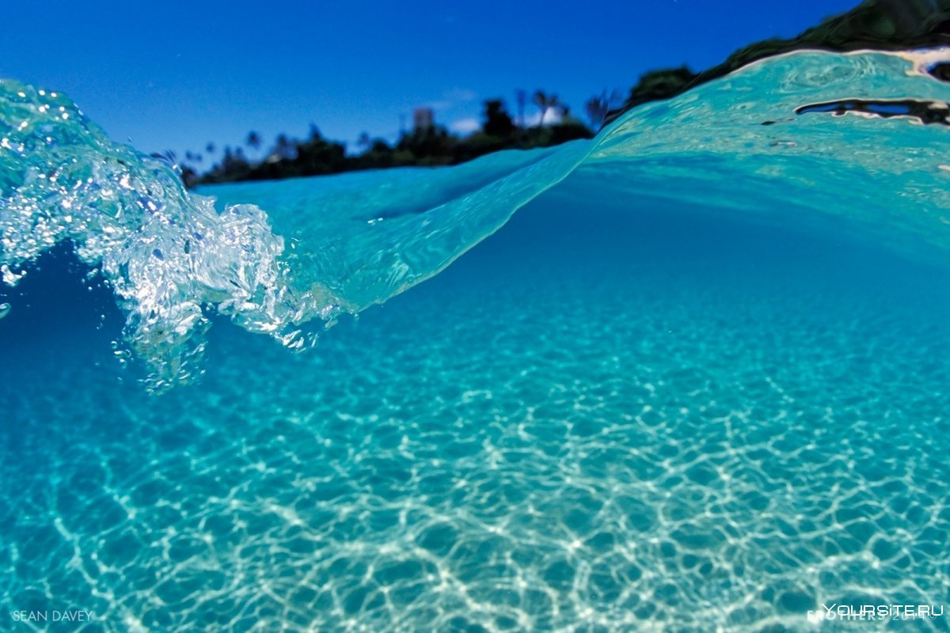
ЦЕЛЬ: расширить свои знания о море, его свойствах

Slide 4
ЗАДАЧИ :
Изучить специальную литературу по данной теме;
Собрать больше знаний о свойствах моря;
Научиться проводить опыты в домашних условиях;
Сделать макет «Глубины моря»

Slide 5
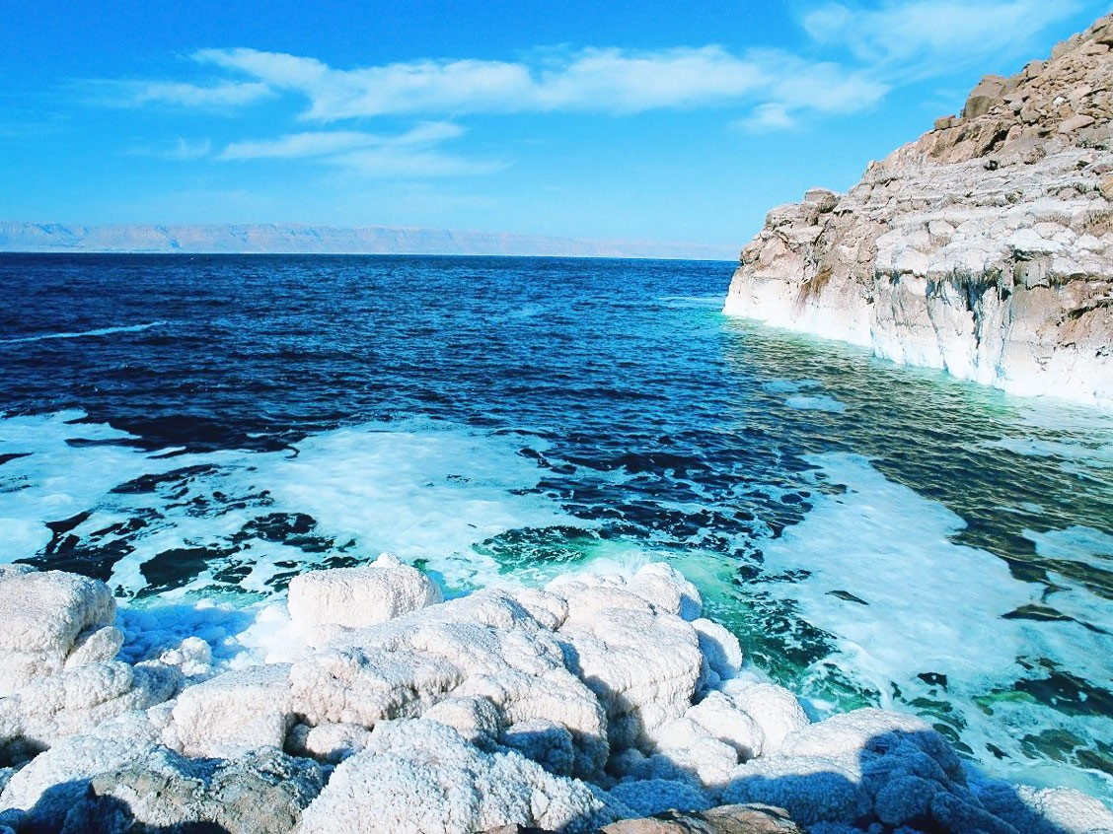
ГИПОТЕЗА: мы предположили, что море – это не просто прекрасное место для отдыха, но и полезное место на планете Земля

Slide 6
МЕТОДЫ ИССЛЕДОВАНИЯ:
Опрос родителей, воспитателей, детей и анализ результатов.
Просмотр и чтение познавательной и художественной литературы о морях, в том числе и в сети интернет.
Опыты и эксперименты, наблюдения.
Создание макета моря своими руками.
Закрепление материала (выставка рисунков)

Slide 7
ОПРОС:
1. Знаете ли вы характерные особенности морей?
2. Хотели бы вы расширить свои знания об этом природном мире и узнать о морях необычные факты?

Slide 8
РЕЗУЛЬТАТ ОПРОСА:

Slide 9
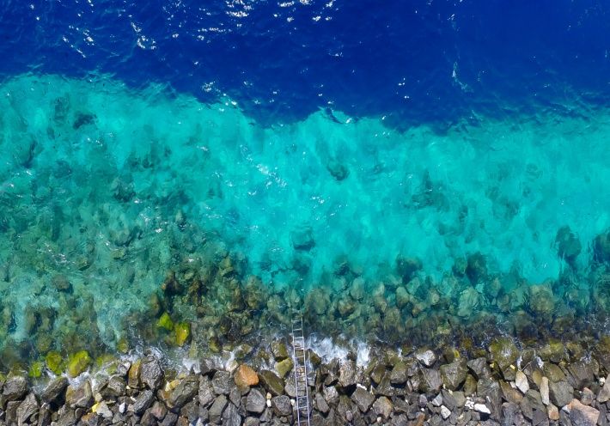
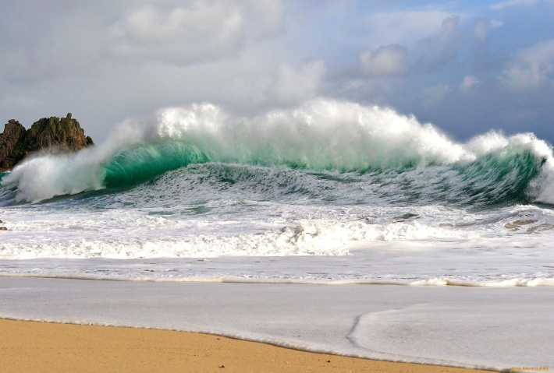
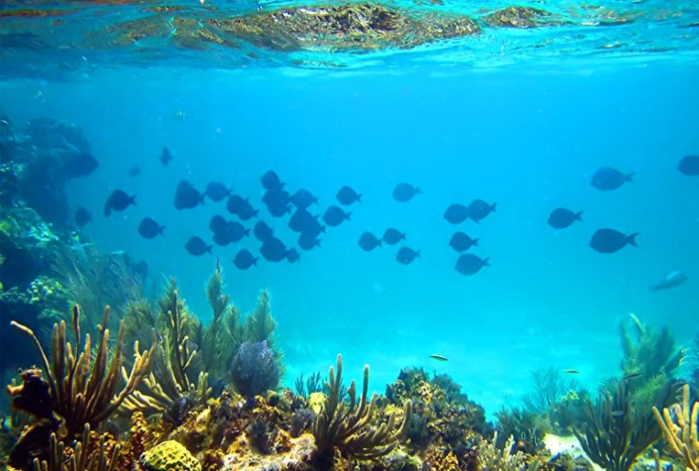
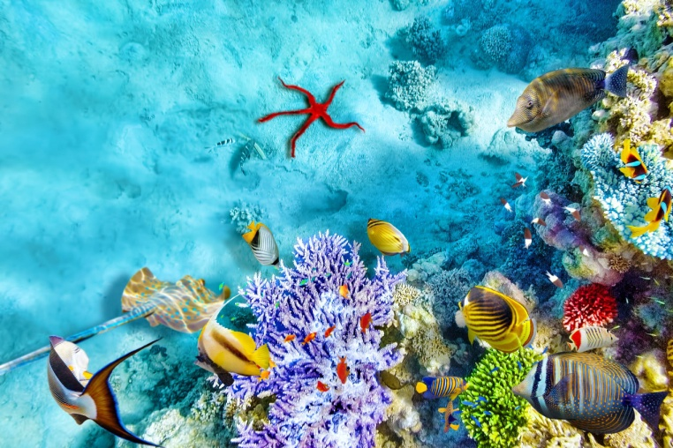
ХОД ИССЛЕДОВАНИЯ:

Slide 10
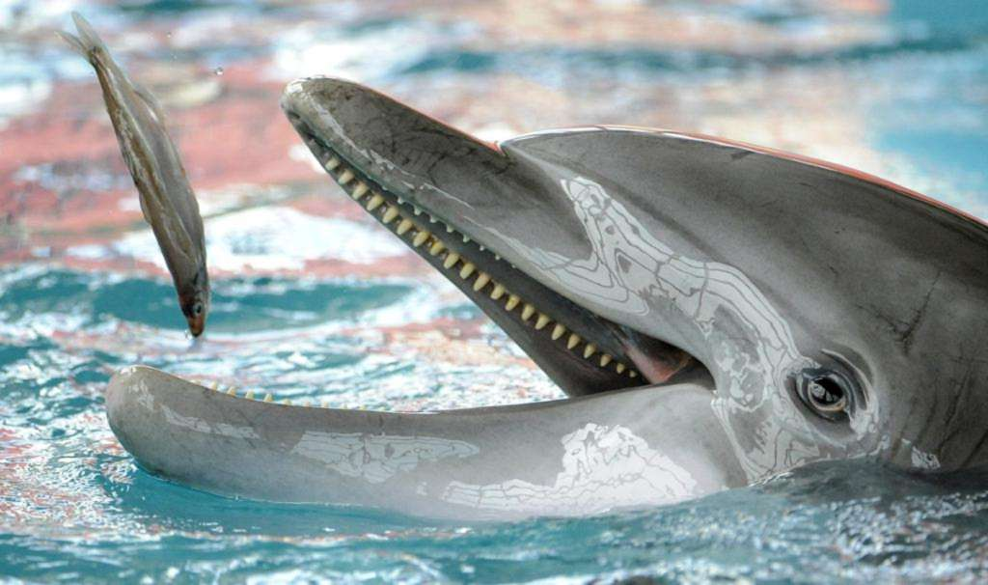
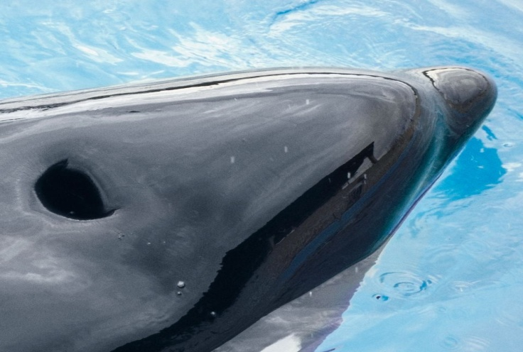
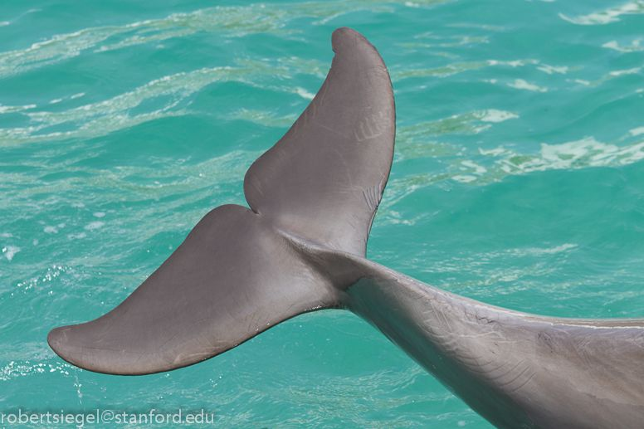
Кто же живет в море?

Slide 11
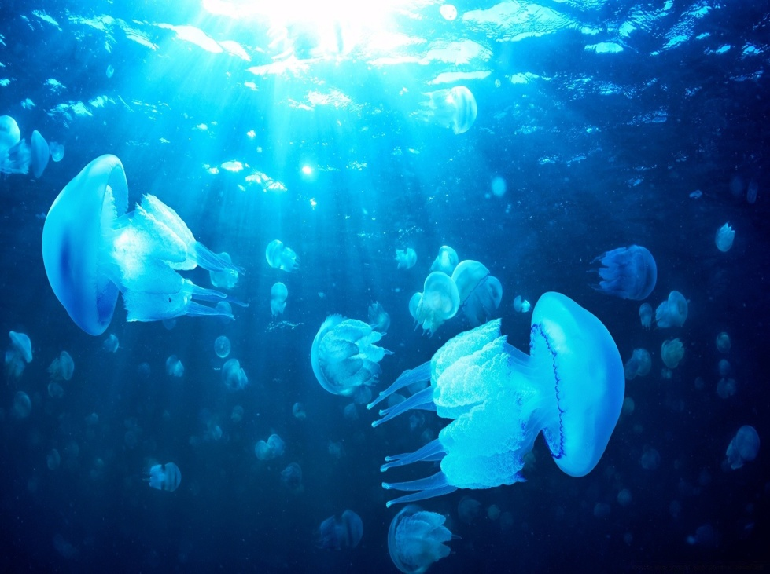
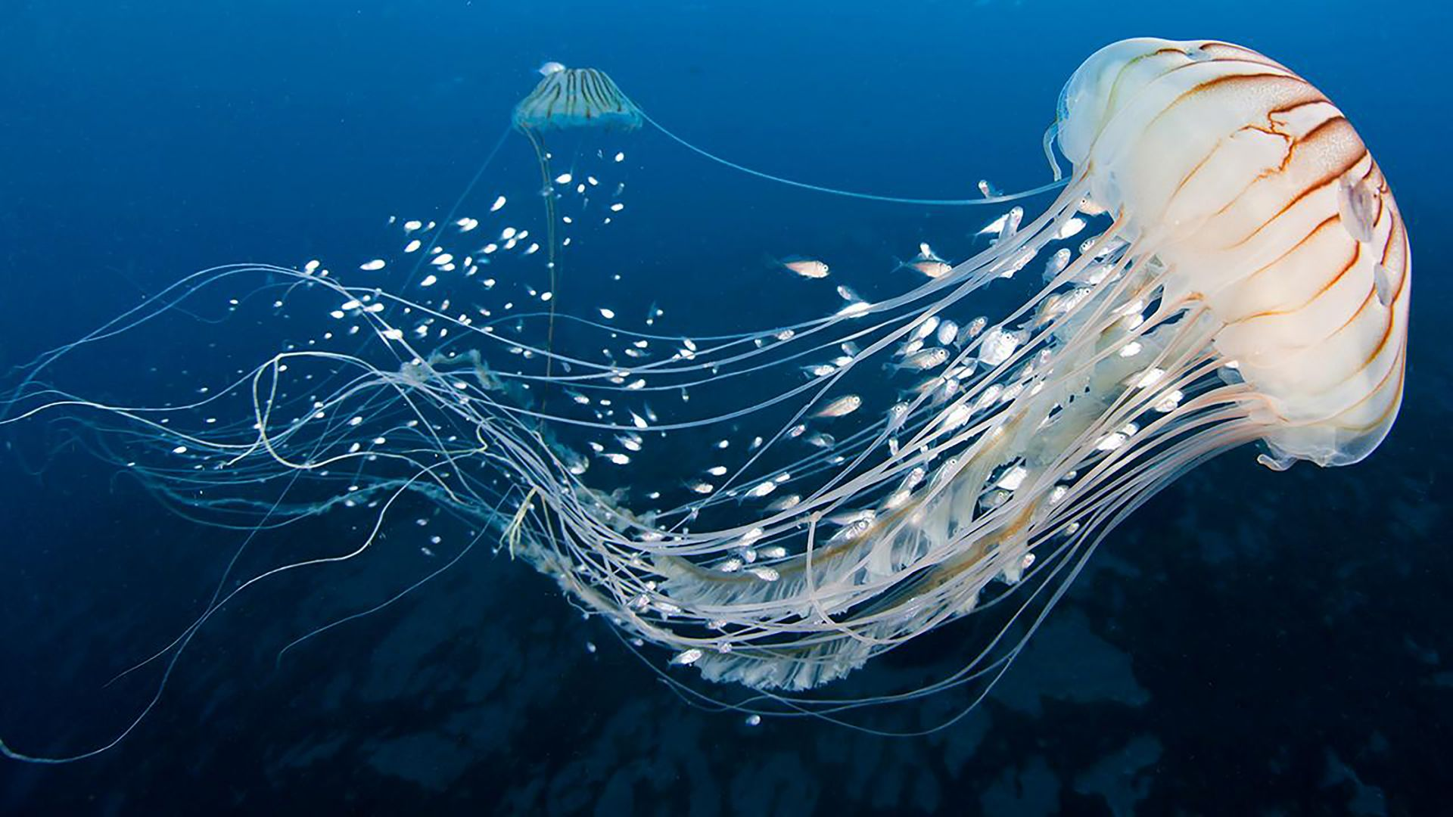
Кто же живет в море?

Slide 12
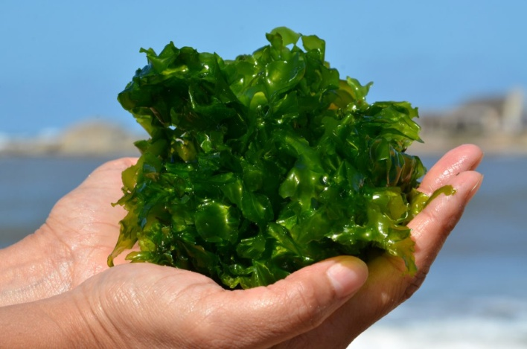
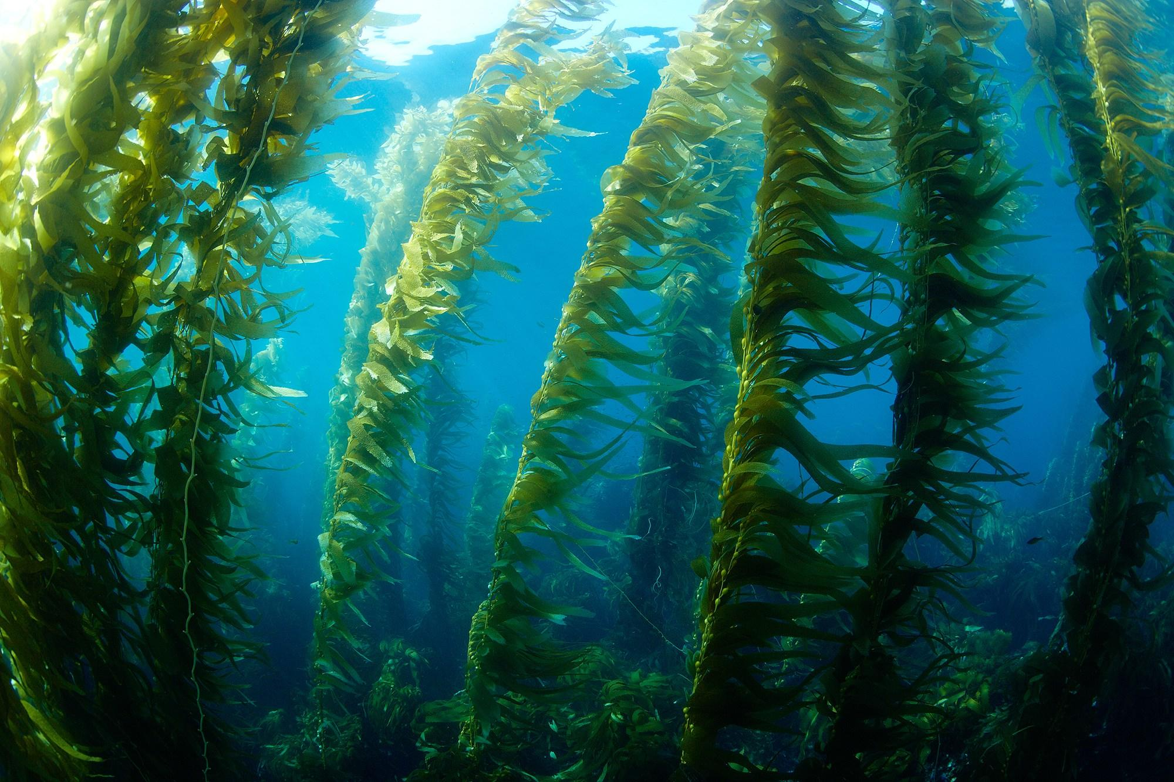
Что растет в море?

Slide 13
ВЫВОД ИССЛЕДОВАНИЯ :
Проводя свое исследование мы поняли, что морской мир очень богатый и интересный! Что моря и океаны – это не только полезный отдых для людей, но и огромные, удивительно-красивые природные места на нашей Земле со своими обитателями и растениями.

Slide 14
ПРАКТИЧЕСКАЯ ЗНАЧИМОСТЬ:
1. Макет «Глубины моря » в уголке природы.
2. Выставка детских рисунков « Красота моря»

Slide 15
СПАСИБО ЗА ВНИМАНИЕ!

